Slide 1
Let Me Take You To
Claudio Herrera
Joaquin Montoya
Alberto Oviedo

Slide 2
Por que se cambio
Necesidad de comprar un dispositivo con disponibilidad poca o nula. Alternativas significaría perder tiempo de desarrollo.
Poco conocimiento acerca del dispositivo odb2.
Poco tiempo para entender como funciona y como adquirir los datos de la computadora del auto.
Necesidad constante de tener un vehículo para desarrollar.

Slide 3
El por que de la nueva aplicación
Turistas y/o extranjeros no saben donde comprar.
01
Fácil ir a un supermercado, pero puede que no haya uno a 5 kilómetros a la redonda.
02
Se ahorra tiempo en buscar tiendas o almacenes donde vendan los productos solicitados
03
Se patrocinaras pequeñas tiendas o almacenes que no aparecen en Google Maps.
04

Slide 4

Objetivo de Let Me Take You To
Let Me Take You To te permite encontrar las tiendas y almacenes que no aparezcan en Google Maps, formalmente.
Esto te permitirá encontrar las tiendas más cercanas de tu zona, sin tener que perder tanto tiempo buscando el producto tienda por tienda.
Si usted necesita alguna verdura o producto básico, como pasta dental o confort, al presionar el botón se abrirá la API de Google Maps y esta mostrará la zona, por el momento, de San Antonio, Viña del Mar. Aparecerán unos marcadores señalando el lugar, o aproximado a este, dela tienda o almacén junto con los productos que ofrezcan.

Slide 5
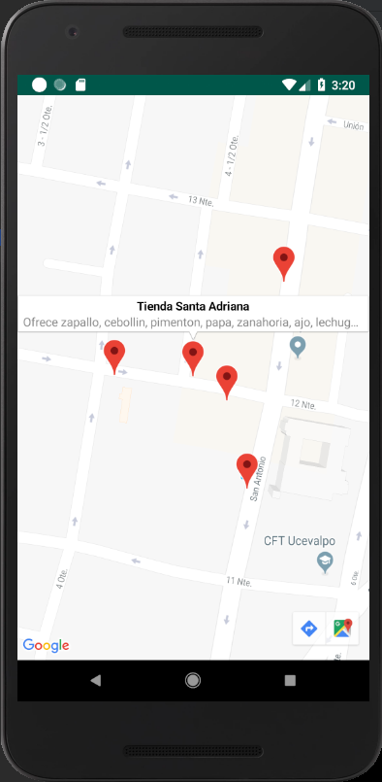
Nueva aplicación y como funcionara
Permite ubicar donde (geolocalización a través de Google Maps ) de tiendas o almacenes donde venden productos básicos.
01
Se mostrara con el método .snippet(); los productos más importantes o básicos que ofrecen cada tienda.

Slide 6
Alcance
Se almacenaran las coordenadas de distintas tiendas o almacenes que vendan productos básicos o frutas/verduras.
Las tiendas almacenadas serán de la calle San Antonio, Viña del Mar.
Se almacenaran todo tipo de tiendas, almacenes y distribuidoras excluyendo los supermercados.

Slide 7
Tecnologías
Android Car
WearOS
Google Maps API
GitHub

Slide 8
Algunos riesgos
La conexión con el celular y la emulación del reloj
Sistema operativo del celular antiguo con respecto al minSDK.
No se mostraban las notificaciones en la emulación del reloj aun cuando en la apk WearOS mostraba “Conexión establecida”.

Slide 9
Posibles trabajos futuros
Seleccionar la tienda desde el celular y la trayectoria se muestre por WearOS o AndroidCar.
Se podrán guardar las tiendas favoritas.
A través de reconocimiento de voz o teclado permite encontrar las tiendas con los productos solicitados.

